Slide 1
과목_학년학기_단원 | suh_h_0301_04
차시명 | 06 (몇십몇)×(몇)을 계산해 볼까요(4)
파일명 | suh_h_0301_04_0006
검토 | 담당
수학팀 | 박종민
문서 HISTORY
번호 | 버전 | 문서 작성일 | 내용 비고 | 작성자 (내선번호) | 검토자
1 | V 1.0 | 2022.01.27 | 문서 발생 | 노유림
2 | V 1.0 | 2022.02.16 | 1차 검수 |  | 박종민
3 | V 2.0 | 2022.02.17 | 수정 |  | 오승태
4 | V 2.0 | 2022.02.17 | 2차 검수 |  | 김예림
5
6
7
8
9
10
11

Slide 2
학습 단계 | 자료명 |  | 프레임 수 | 교과서 정보 | 파일명 | 자료 형태
도입 | 애니 | [도입 애니메이션] 바다 열차 타기 | 1 | 수학 86쪽, 수학 익힘 62~63쪽 | suh_h_0301_04_0006_101_1.html | Html5(애니)
도입 | 생각 열기 | [생각 열기] 오전에 탈 수 있는 사람은 모두 몇 명인지 생각해 보기 | 1 | 수학 86쪽, 수학 익힘 62~63쪽 | suh_h_0301_04_0006_102_1.html | Html5
도입 | 학습 목표 | 이번 시간에 배울 내용 | 1 |  | suh_h_0301_04_0006_103_1.html | Html5
전개 | 활동 1 | [활동 1] 오전에 탈 수 있는 사람은 모두 몇 명인지 수 모형으로 알아보기 | 1 | 수학 86쪽, 수학 익힘 62~63쪽 | suh_h_0301_04_0006_201_1.html | Html5
전개 | 활동 2 | [활동 2] 46×3을 세로 셈으로 계산하는 방법 알아보기 | 1 | 수학 87쪽, 수학 익힘 62~63쪽 | suh_h_0301_04_0006_202_1.html | Html5
전개 | 활동 3 | [활동 3] 59×4을 여러 가지 방법으로 계산하기 | 1 | 수학 87쪽, 수학 익힘 62~63쪽 | suh_h_0301_04_0006_203_1.html | Html5
전개 | 혼자서도 척척1 | [혼자서도 척척1] 문제 1 | 1 | 수학 87쪽, 수학 익힘 62~63쪽 | suh_h_0301_04_0006_204_1.html | Html5
정리 | 핵심 정리 | 핵심 정리 | 1 |  | suh_h_0301_04_0006_301_1.html | Html5
정리 | 차시 예고 | 다음 시간에 배울 내용 | 1 |  | suh_h_0301_04_0006_302_1.html | Html5
평가 | 확인 문제 | 확인 문제 | 1 |  | suh_h_0301_04_0006_401_1.html | Html5
총 프레임 수 |  |  | 10

Slide 3
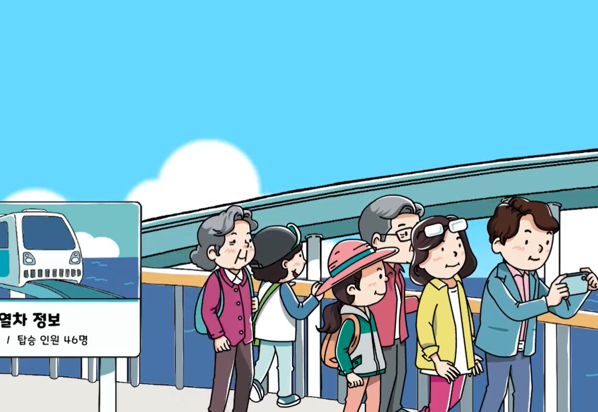
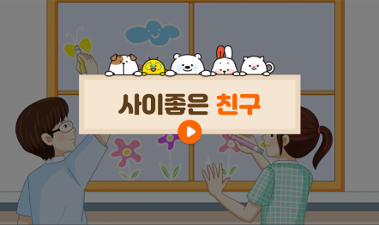
3-1
4. 곱셈
suh_h_0301_04_0006_101_1
06 (몇십몇)×(몇)을 계산해 볼까요(4)
Θ Description & Function
[애니 DVD 개발물]
한대희 3-1 지도서\app\resource\contents\lesson04\ops\4\media\mp4
[애니 게이트 참고 화면]
바다 열차 타기
애니 파일명 | 4_5_1_ani.mp4

Slide 4
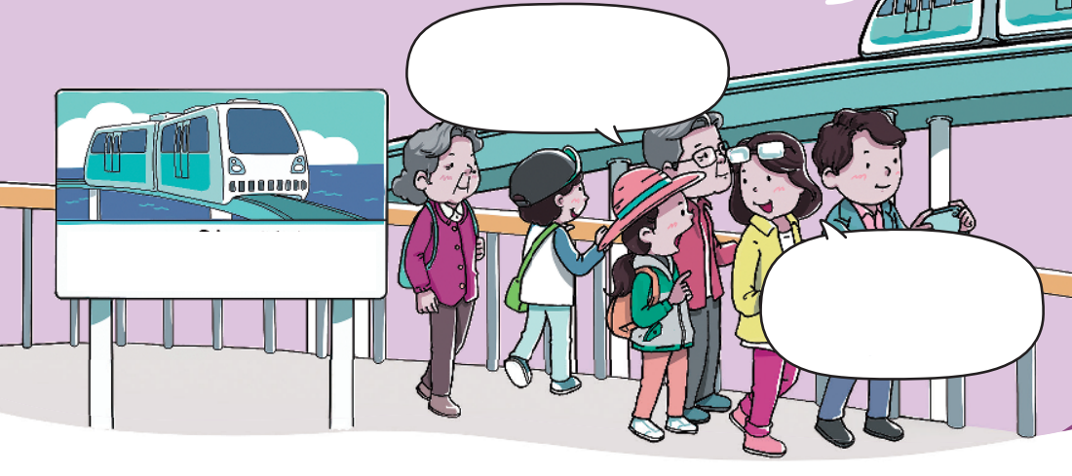



3-1
4. 곱셈
suh_h_0301_04_0006_102_1
06 (몇십몇)×(몇)을 계산해 볼까요(4)
Θ Description & Function
#1
탭 이벤트
이미지에 텍스트는 지우고 새로 쓰기. 말풍선 소스 이용
확대 버튼 및 풀 팝업창(다음 슬라이드)
답 칸 클릭하면 답 나타남. 정답 확인 버튼은 정답 가리기로 토글 됨.
다음 그림의 상황에 대하여 이야기해 봅시다.
물음 1
물음 2
물음 3
#2
그림은 어떤 상황인가요?
바다 열차는 한 번에
46명씩 탈 수 있는데 오전에 3회 운행한대요.
사람들이 바다 열차를 타러 온 상황입니다.
바다 열차는 한 번에 46명씩 탈 수 있습니다.
오전에 탈 수 있는
사람은 모두 몇 명인지
어림해 볼까?
바다 열차는 오전에 3회만 운행합니다.
#3
#4
삽화 파일명 | LH 서버 > 원본 삽화 폴더 > 4단원 > (도입)3-1-4(6차시).psd

Slide 5

3-1
4. 곱셈
suh_h_0301_04_0006_102_1
06 (몇십몇)×(몇)을 계산해 볼까요(4)
Θ Description & Function
< 확대 버튼 클릭 시 나타나는 화면>
1. 이미지에 텍스트는 지우고 새로 쓰기. 말풍선 소스 이용
글자 크기는 말풍선에 맞게 조절
#1
바다 열차는 한 번에
46명씩 탈 수 있는데 오전에
3회 운행한대요.
바다 열차 정보
오전 3회 운행 / 탑승 인원 46명
오전에 탈 수 있는
사람은 모두 몇 명인지
어림해 볼까?
삽화 파일명 | LH 서버 > 원본 삽화 폴더 > 4단원 > (도입)3-1-4(6차시).psd

Slide 6
3-1
4. 곱셈
suh_h_0301_04_0006_102_1
06 (몇십몇)×(몇)을 계산해 볼까요(4)
Θ Description & Function
다음 그림의 상황에 대하여 이야기해 봅시다.
삽화를 ‘물음1’ 과 같은 크기와 위치로 넣어주세요. 모든 텍스트는 타이핑.
답 칸 클릭하면 답 나타남. 정답 확인 버튼은 정답 가리기로 토글 됨.
물음 1
물음 2
물음 3
#1
궁금해하는 것은 무엇인가요?
바다 열차는 한 번에
46명씩 탈 수 있는데 오전에 3회 운행한대요.
오전에 탈 수 있는 사람은 모두 몇 명인지 궁금해합니다.
오전에 탈 수 있는
사람은 모두 몇 명인지
어림해 볼까?
#2
삽화 파일명 | LH 서버 > 원본 삽화 폴더 > 4단원 > (도입)3-1-4(6차시).psd

Slide 7
3-1
4. 곱셈
suh_h_0301_04_0006_102_1
06 (몇십몇)×(몇)을 계산해 볼까요(4)
Θ Description & Function
다음 그림의 상황에 대하여 이야기해 봅시다.
삽화를 ‘물음1’ 과 같은 크기와 위치로 넣어주세요. 모든 텍스트는 타이핑.
답 칸 클릭하면 답 나타남. 정답 확인 버튼은 정답 가리기로 토글 됨.
물음 1
물음 2
물음 3
#1
오전에 탈 수 있는 사람은 모두 몇 명인지 어림해 보세요.
바다 열차는 한 번에
46명씩 탈 수 있는데 오전에 3회 운행한대요.
150명쯤일 것 같습니다.
오전에 탈 수 있는
사람은 모두 몇 명인지
어림해 볼까?
#2
삽화 파일명 | LH 서버 > 원본 삽화 폴더 > 4단원 > (도입)3-1-4(6차시).psd

Slide 8

3-1
4. 곱셈
suh_h_0301_04_0006_103_1
06 (몇십몇)×(몇)을 계산해 볼까요(4)
Θ Description & Function
#1
[이번 시간에 배울 내용]
준비물 클릭 시 박스 나타남. 엑스 버튼으로 닫기.
1
이번 시간에는 무엇을 배울까요?
십의 자리와 일의 자리에서 올림이 있는 (몇십몇) ×(몇)의 계산 결과를 어림할 수 있습니다.
십의 자리와 일의 자리에서 올림이 있는 (몇십몇) ×(몇)의 계산 원리와 형식을 이해하고 계산할 수 있습니다.
#2
수 모형

Slide 9
3-1
4. 곱셈
suh_h_0301_04_0006_201_1
06 (몇십몇)×(몇)을 계산해 볼까요(4)
Θ Description & Function
오전에 탈 수 있는 사람은 모두 몇 명인지 알아봅시다.
탭 이벤트
확대 버튼 및 풀 팝업창(다음 슬라이드)
답 칸 클릭하면 답 나타남. 정답 확인 버튼은 정답 가리기로 토글 됨.
#1
물음 1
물음 2
물음 3
구하려는 것을 곱셈식으로 나타내 보세요.
바다 열차는 한 번에
46명씩 탈 수 있는데 오전에 3회 운행한대요.
오전에 탈 수 있는
사람은 모두 몇 명인지
어림해 볼까?
#2
46×3
#3

Slide 10
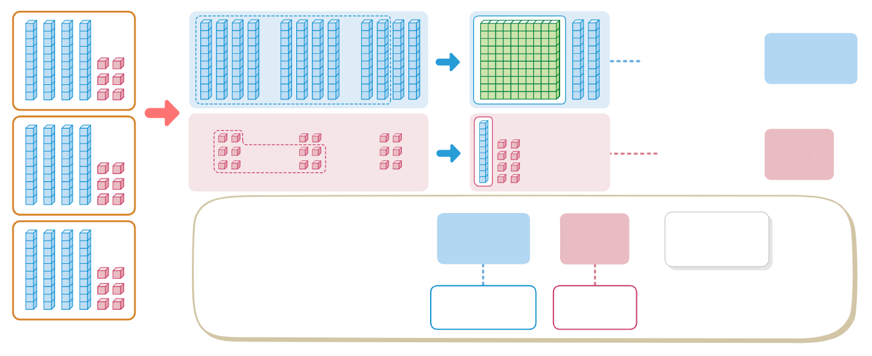



3-1
4. 곱셈
suh_h_0301_04_0006_201_1
06 (몇십몇)×(몇)을 계산해 볼까요(4)
Θ Description & Function
오전에 탈 수 있는 사람은 모두 몇 명인지 알아봅시다.
삽화에 모든 텍스트 새로 쓰기.
화살표 좌우로 움직이는 클릭 유도 이벤트 있음. 화살표 클릭 시 오른쪽 내용 보임. 전자저작물 기능과 동일. <전자저작물 참고> 4_5_03.html 한대희 3-1 지도서\app\resource\contents\lesson04\ops\4
전자저작물에서 물음표 표시를 손가락 버튼으로 대체 각각의 손가락 버튼을 클릭 시 전자 저작물의 효과와 동일하게 나타남.
정답 확인 버튼 없음.
물음 1
물음 2
물음 3
수 모형으로 계산하는 방법을 알아보세요.
#1
#2
40×3=
120
6×3=
18
46×3=
120
+
18
=
138
#3
40×3
6×3
46×3
#4
삽화 파일명 | 4_5_3_01.sgv / 4_5_3_02.sgv / 4_5_3_03.sgv 한대희 3-1 지도서\app\resource\contents\lesson04\ops\4\images\4_5

Slide 11

3-1
4. 곱셈
suh_h_0301_04_0006_201_1
06 (몇십몇)×(몇)을 계산해 볼까요(4)
Θ Description & Function
오전에 탈 수 있는 사람은 모두 몇 명인지 알아봅시다.
답 칸 클릭하면 답 나타남. 정답 확인 버튼은 정답 가리기로 토글 됨.
예 약물 정답 칸 안에 있음. 클릭 시에 나타남. 처음에 나타나지 않음.
물음 1
물음 2
물음 3
오전에 탈 수 있는 사람은 모두 몇 명인지 말하고, 어림한 결과와 비교해 보세요.
138명
#2
만약 150명으로 어림하였다면 12명만큼 차이가 납니다.
#1

Slide 12
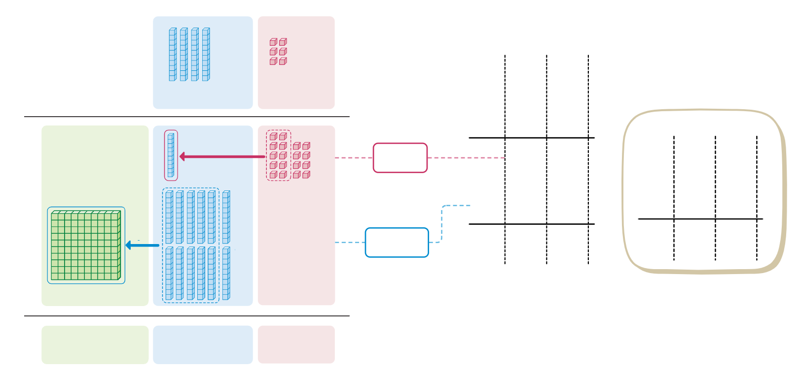
3-1
4. 곱셈
suh_h_0301_04_0006_202_1
06 (몇십몇)×(몇)을 계산해 볼까요(4)
Θ Description & Function
46×3을 계산하는 방법을 알아봅시다.
삽화에 모든 숫자는 타이핑
전자저작물에서 물음표 표시를 손가락 버튼으로 대체 각각의 손가락 버튼을 클릭 시 전자 저작물의 효과와 동일하게 나타남. <전자저작물 참고> 4_5_04.html 한대희 3-1 지도서\app\resource\contents\lesson04\ops\4
정답 확인 버튼 없음.
#1
4
6
 | 4 | 6
× |  | 3
×
3
1
1
 | 4 | 6
× |  | 3
6×3
1
8
8
#2
1
2
0
1
2
40×3
1
3
8
1
3
8
1
3
8
#3
삽화 파일명 | 4_5_4_00.sgv / 4_5_4_01.sgv / 4_5_4_01_1.sgv / 4_5_4_01_2.sgv / 4_5_4_01_3.sgv 한대희 3-1 지도서\app\resource\contents\lesson04\ops\4\images\4_5

Slide 13
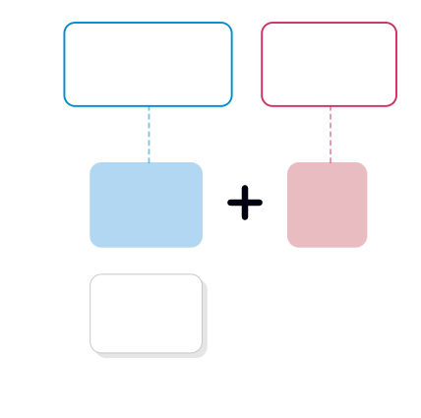
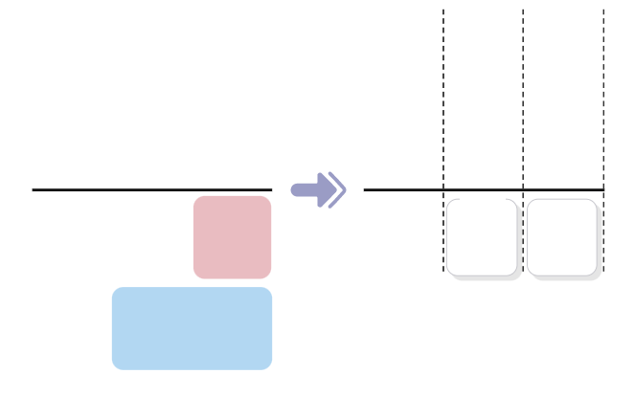
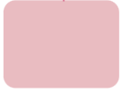

3-1
4. 곱셈
suh_h_0301_04_0006_203_1
06 (몇십몇)×(몇)을 계산해 볼까요(4)
Θ Description & Function
59×4를 여러 가지 방법으로 계산해 봅시다.
삽화에 모든 숫자는 타이핑 - 색상 박스, 라인 박스 사용.
전자저작물에서 물음표 표시를 손가락 버튼으로 대체 각각의 손가락 버튼을 클릭 시 전자 저작물의 효과와 동일하게 나타남. <전자저작물 참고> 4_5_05.html 한대희 3-1 지도서\app\resource\contents\lesson04\ops\4
화살표 약물 사용.
답 칸 클릭하면 답 나타남. 정답 확인 버튼은 정답 가리기로 토글 됨.
답 칸끼리 겹치지 않게 배치
방법 1
방법 2
#1
3
50×4
9×4
 | 5 | 9
× |  | 4
 | 5 | 9
× |  | 4
#3
59×4=
=
200
36
+
3
6
2
3
6
236
#2
#5
2
0
0
#4

Slide 14


3-1
4. 곱셈
suh_h_0301_04_0006_204_1
06 (몇십몇)×(몇)을 계산해 볼까요(4)
#1
Θ Description & Function
계산해 보세요.
[혼자서도 척척 1] 전자저작물(DVD) 아이콘 사용
풀이 확인 버튼 클릭 시 미니 팝업 화면 보임. (다음 슬라이드) 풀이 확인 버튼은 다른 색의 풀이 확인 버튼으로 토글됨.
답 칸 클릭하면 답 나타남. 정답 확인 버튼은 정답 가리기로 토글 됨.
456
576
57×8=
64×9=
 | 2 | 3
× |  | 7
 | 3 | 8
× |  | 4
1 6 1
1 5 2
#2
#3

Slide 15

3-1
4. 곱셈
suh_h_0301_04_0006_204_1
06 (몇십몇)×(몇)을 계산해 볼까요(4)
Θ Description & Function
계산해 보세요.
<풀이 화면 선택 시 보이는 화면>
456
576
57×8=
64×9=
 | 2 | 3
× |  | 7
 | 3 | 8
× |  | 4
5
3
 | 5 | 7
× |  | 8
 | 6 | 4
× |  | 9
1 6 1
1 5 2
4 5 6
5 7 6

Slide 16
3-1
4. 곱셈
suh_h_0301_04_0006_301_1
06 (몇십몇)×(몇)을 계산해 볼까요(4)
Θ Description & Function
핵심 정리
화살표 좌우로 움직이는 클릭 유도 이벤트 있음. 클릭 시 오른쪽 내용 나타남. 모든 내용이 흰 직사각형 화면 안에 들어가게 크기 조절. - 전자저작물 참고 4_5_06.html 한대희 3-1 지도서\app\resource\contents\lesson04\ops\4
정답 확인 버튼이 없음.
말풍선 꼬리 위치 확인
[ (몇십몇)×(몇)을 계산해 보기 (3) ]
1
 | 1 | 3
× |  | 5
 | 1 | 5
 | 2 | 3
× |  | 5
 | 1 | 5
1 | 0 | 0
 | 2 | 3
× |  | 5
1 | 1 | 5
#1
#3
3×5=15
20×5=100
#2

Slide 17

3-1
4. 곱셈
suh_h_0301_04_0006_302_1
06 (몇십몇)×(몇)을 계산해 볼까요(4)
Θ Description & Function
#1
[다음 시간에 배울 내용]
1
다음 시간에는 무엇을 배울까요?
수학의 힘을 키워요
88~89쪽

Slide 18
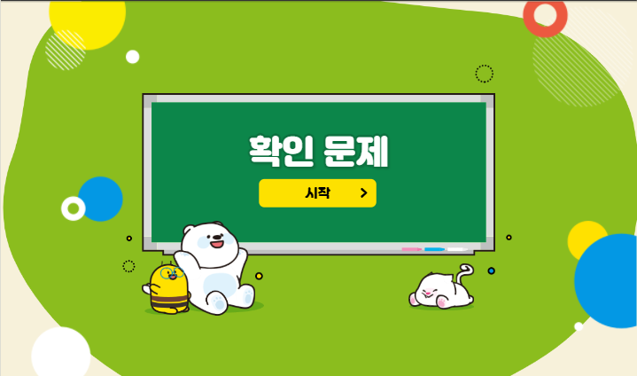

3-1
4. 곱셈
suh_h_0301_04_0006_401_1
06 (몇십몇)×(몇)을 계산해 볼까요(4)
Θ Description & Function
#1
[확인 문제] 게이트
활동지 다운로드 버튼
#2

Slide 19

3-1
4. 곱셈
suh_h_0301_04_0006_401_1
06 (몇십몇)×(몇)을 계산해 볼까요(4)
Θ Description & Function
문제 1
문제 2
문제 3
문제 4
문제 5
문제 6
문제 7
문제 8
활동지 다운로드 버튼(1~3번) 4단원_6차시 형성평가.hwp
풀이 확인 버튼 클릭 시 미니 팝업 화면 보임. (다음 슬라이드 참고)
답 칸 클릭하면 답 나타남. 정답 확인 버튼은 정답 가리기로 토글 됨.
곱셈식에서 이 실제로 나타내는 값을 안에 써넣으시오.
3
3
 | 4 | 8
× |  | 4
1 | 9 | 2
30
#1
#2
#3

Slide 20
3-1
4. 곱셈
suh_h_0301_04_0006_401_1
06 (몇십몇)×(몇)을 계산해 볼까요(4)
Θ Description & Function
문제 1
문제 2
문제 3
문제 4
문제 5
문제 6
문제 7
문제 8
<풀이 화면 선택 시 보이는 화면>
곱셈식에서 이 실제로 나타내는 값을 ( ) 안에 써넣으시오.
3
3
 | 4 | 8
× |  | 4
1 | 9 | 2
( )
30
은 곱셈 48×4에서 일의 자리 8과 4를 곱한 값 32에서 30만큼을 올림한 것을 표시한 것입니다.
3
#1

Slide 21
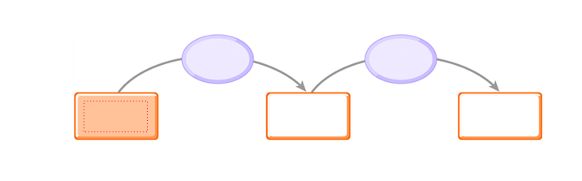
3-1
4. 곱셈
suh_h_0301_04_0006_401_1
06 (몇십몇)×(몇)을 계산해 볼까요(4)
Θ Description & Function
문제 1
문제 2
문제 3
문제 4
문제 5
문제 6
문제 7
문제 8
활동지 다운로드 버튼(1~3번) 4단원_6차시 형성평가.hwp
풀이 확인 버튼 클릭 시 미니 팝업 화면 보임. (다음 슬라이드 참고)
답 칸 클릭하면 답 나타남. 정답 확인 버튼은 정답 가리기로 토글 됨.
색상박스로 사용.
빈칸에 알맞은 수를 써넣으시오.
×3
×4
#4
13
39
156
#1
#2
#3

Slide 22
3-1
4. 곱셈
suh_h_0301_04_0006_401_1
06 (몇십몇)×(몇)을 계산해 볼까요(4)
Θ Description & Function
문제 1
문제 2
문제 3
문제 4
문제 5
문제 6
문제 7
문제 8
<풀이 화면 선택 시 보이는 화면>
빈칸에 알맞은 수를 써넣으시오.
×3
×4
13
39
156
13×3=39
39×4=156

Slide 23

3-1
4. 곱셈
suh_h_0301_04_0006_401_1
06 (몇십몇)×(몇)을 계산해 볼까요(4)
Θ Description & Function
문제 1
문제 2
문제 3
문제 4
문제 5
문제 6
문제 7
문제 8
활동지 다운로드 버튼(1~3번) 4단원_6차시 형성평가.hwp
풀이 확인 버튼 클릭 시 미니 팝업 화면 보임. (다음 슬라이드 참고)
답 칸 클릭하면 답 나타남. 정답 확인 버튼은 정답 가리기로 토글 됨.
사탕을 한 봉지에 29개씩 포장하고 있습니다. 사탕이 모두 6봉지 있다고 하면 사탕은 모두 몇 개인지 구해 보시오.
174
개
#1
#2
#3

Slide 24
3-1
4. 곱셈
suh_h_0301_04_0006_401_1
06 (몇십몇)×(몇)을 계산해 볼까요(4)
Θ Description & Function
문제 1
문제 2
문제 3
문제 4
문제 5
문제 6
문제 7
문제 8
<풀이 화면 선택 시 보이는 화면>
사탕을 한 봉지에 29개씩 포장하고 있습니다. 사탕이 모두 6봉지 있다고 하면 사탕은 모두 몇 개인지 구해 보시오.
174
개
한 봉지에 사탕이 29개씩 6봉지 있으면 사탕은 모두
29×6=174, 총 174개 있습니다.

Slide 25
3-1
4. 곱셈
suh_h_0301_04_0006_401_1
06 (몇십몇)×(몇)을 계산해 볼까요(4)
Θ Description & Function
문제 1
문제 2
문제 3
문제 4
문제 5
문제 6
문제 7
문제 8
기존 개발물 활용(4~8번) https://cdata2.tsherpa.co.kr/tsherpa/MultiMedia/Flash/2020/curri/index.html?flashxmlnum=jmp1130&classa=A8-C1-31-MM-MM-04-05-06-0-0-0-0&classno=MM_31_04/suh_0301_04_0006/suh_0301_04_0006_401_1.html
풀이 확인 버튼 클릭 시 미니 팝업 화면 보임. (다음 슬라이드 참고)
답 칸 클릭하면 답 나타남. 정답 확인 버튼은 정답 가리기로 토글 됨.
계산을 하시오.
(1)
 | 5 | 8
× |  | 2
(2)
245
49×5=
1 6
8×2
1 0 0
50
×2
1 1 6
16
+100
#1
#2

Slide 26
3-1
4. 곱셈
suh_h_0301_04_0006_401_1
06 (몇십몇)×(몇)을 계산해 볼까요(4)
Θ Description & Function
문제 1
문제 2
문제 3
문제 4
문제 5
문제 6
문제 7
문제 8
<풀이 화면 선택 시 보이는 화면>
계산을 하시오.
(1)
 | 5 | 8
× |  | 2
(2)
245
49×5=
1 6
8×2
1 0 0
4
50×2
1 0 0
 | 4 | 9
× |  | 5
50×2
1 1 6
16
+60
1 1 6
16
+60
2 4 5

Slide 27

3-1
4. 곱셈
suh_h_0301_04_0006_401_1
06 (몇십몇)×(몇)을 계산해 볼까요(4)
Θ Description & Function
문제 1
문제 2
문제 3
문제 4
문제 5
문제 6
문제 7
문제 8
기존 개발물 활용(4~8번) https://cdata2.tsherpa.co.kr/tsherpa/MultiMedia/Flash/2020/curri/index.html?flashxmlnum=jmp1130&classa=A8-C1-31-MM-MM-04-05-06-0-0-0-0&classno=MM_31_04/suh_0301_04_0006/suh_0301_04_0006_401_1.html
O, X 기능 사용.
풀이 확인 버튼 클릭 시 미니 팝업 화면 보임. (다음 슬라이드 참고)
답 칸 클릭하면 답 나타남. 정답 확인 버튼은 정답 가리기로 토글 됨.
다음 중 곱이 100보다 작은 것에 표 하시오.
#2
23×6
34×3
47×2
#3
#4

Slide 28
3-1
4. 곱셈
suh_h_0301_04_0006_401_1
06 (몇십몇)×(몇)을 계산해 볼까요(4)
Θ Description & Function
문제 1
문제 2
문제 3
문제 4
문제 5
문제 6
문제 7
문제 8
<풀이 화면 선택 시 보이는 화면>
다음 중 곱이 100보다 작은 것에 표 하시오.
식을 클릭하세요.
23×6
34×3
47×2
23×6=138,
34×3=102,
47×2=94

Slide 29





3-1
4. 곱셈
suh_h_0301_04_0006_401_1
06 (몇십몇)×(몇)을 계산해 볼까요(4)
Θ Description & Function
문제 1
문제 2
문제 3
문제 4
문제 5
문제 6
문제 7
문제 8
기존 개발물 활용(4~8번) https://cdata2.tsherpa.co.kr/tsherpa/MultiMedia/Flash/2020/curri/index.html?flashxmlnum=jmp1130&classa=A8-C1-31-MM-MM-04-05-06-0-0-0-0&classno=MM_31_04/suh_0301_04_0006/suh_0301_04_0006_401_1.html
풀이 확인 클릭 시 풀이 표출(다음 슬라이드 참고)
답 칸 클릭하면 답 나타남. 정답 확인 버튼은 정답 가리기로 토글 됨.
하준이는 귤 24개를 9상자에 담았습니다. 하준이가 담은 귤은 몇 개인지 구하시오.
24×9=216
216
개
#2
#3

Slide 30
3-1
4. 곱셈
suh_h_0301_04_0006_401_1
06 (몇십몇)×(몇)을 계산해 볼까요(4)
Θ Description & Function
문제 1
문제 2
문제 3
문제 4
문제 5
문제 6
문제 7
문제 8
<풀이 화면 선택 시 보이는 화면>
하준이는 귤 24개를 9상자에 담았습니다. 하준이가 담은 귤은 몇 개인지 구하시오.
24×9=216
216
개
하준이는 귤 24개씩 담은 상자가 9개 있는 것이므로
하준이가 담은 귤은 24×9=216개입니다.

Slide 31
3-1
4. 곱셈
suh_h_0301_04_0006_401_1
06 (몇십몇)×(몇)을 계산해 볼까요(4)
Θ Description & Function
문제 1
문제 2
문제 3
문제 4
문제 5
문제 6
문제 7
문제 8
기존 개발물 활용(4~8번) https://cdata2.tsherpa.co.kr/tsherpa/MultiMedia/Flash/2020/curri/index.html?flashxmlnum=jmp1130&classa=A8-C1-31-MM-MM-04-05-06-0-0-0-0&classno=MM_31_04/suh_0301_04_0006/suh_0301_04_0006_401_1.html
풀이 확인 클릭 시 풀이 표출(다음 슬라이드 참고)
답 칸 클릭하면 답 나타남. 정답 확인 버튼은 정답 가리기로 토글 됨.
수일이네 학교 3학년은 한 반에 24명씩 7개 반이 있습니다. 수일이네 학교 3학년 학생은 모두 몇 명인지 구하시오.
24×7=168
168
명
#2
#3

Slide 32
3-1
4. 곱셈
suh_h_0301_04_0006_401_1
06 (몇십몇)×(몇)을 계산해 볼까요(4)
Θ Description & Function
문제 1
문제 2
문제 3
문제 4
문제 5
문제 6
문제 7
문제 8
<풀이 화면 선택 시 보이는 화면>
수일이네 학교 3학년은 한 반에 24명씩 7개 반이 있습니다. 수일이네 학교 3학년 학생은 모두 몇 명인지 구하시오.
24×7=168
168
명
한 반에 24명씩 7반이 있으므로 247×=168, 총 168명이 있습니다.

Slide 33


3-1
4. 곱셈
suh_h_0301_04_0006_401_1
06 (몇십몇)×(몇)을 계산해 볼까요(4)
Θ Description & Function
문제 1
문제 2
문제 3
문제 4
문제 5
문제 6
문제 7
문제 8
기존 개발물 활용(4~8번) https://cdata2.tsherpa.co.kr/tsherpa/MultiMedia/Flash/2020/curri/index.html?flashxmlnum=jmp1130&classa=A8-C1-31-MM-MM-04-05-06-0-0-0-0&classno=MM_31_04/suh_0301_04_0006/suh_0301_04_0006_401_1.html
‘답’ 약물의 좌우 크기를 ‘이유’ 약물 좌우 크기와 동일하게 수정.
답 칸 클릭하면 답 나타남. 정답 확인 버튼은 정답 가리기로 토글 됨.
안에 들어갈 수 있는 수를 모두 찾아 쓰고, 그 이유를 설명하시오.
45×7 > 63×
#2
0, 1,
2, 3, 4
이유
45×7=315, 63×5=315이므로 안에 들어갈 수는 5보다 작아야 합니다. 그러므로 안에 들어갈 수 있는 수는 0,1,2,3,4입니다.
#3

